Slide 1
Überblick Austria-Forum
H. Maurer, März 2022, hmaurer@iicm.edu
Abschnitt 1: Einführung
Informationen im Austria-Forum werden laufend vorwiegend durch Beiträge von Mitgliedern des Editorial Boards und von verlässlichen Informationsquellen, mit denen Vereinbarungen bestehen (Forschungsberichte österreichischer Forschungsorganisationen, diverse Berichte aus Zeitungen und Zeitschriften/Journalen , etc.) ergänzt, neue digitale Bücher (NID Dokumente) eingespielt und die interessante Feedbacks von Nutzern (über den auf jeder Seite vorhandenem anonym benutzbaren Feedback Knopf) werden regelmäßig eingearbeitet.
An großen Aufgaben steht für das Austria-Forum an: Neuprogrammierung der Grundsoftware (vor allem um Handys besser zu versorgen), Neugestaltung mancher Kategorien und Verbesserung der Suchmethoden. Um diese Erneuerungen in vollem Umfang durchführen zu können werden finanzielle Mittel über 3 Jahre benötigt, die über die verfügbaren hinausgehen.
Forschungsmäßig konzentriert sich die Arbeit auf die Weiterentwicklung und innovative Anwendungen der Netz-Interaktiven Dokumente (NID). Auf der Seite Kurzvideos und mehr | AEIOU Österreich-Lexikon im Austria-Forum werden nach zwei Videoclips über das Austria-Forum auch zwei kurze über NID angeboten, und darunter diverse zusätzliche Informationen und Beispiele, wobei sich unter „What NID can do“:
https://nid.iicm.tugraz.at/Home/ViewBook/411 und „Applications of NID“: https://nid.iicm.tugraz.at/Home/ViewBook/497/65/view detaillierte Erklärungen der Möglichkeiten von NID bzw. von Anwendungen von NID finden. Auf https://austria-forum.org/af/AEIOU/NID finden sich die Verzeichnisse von NID Servern. Der größte ist https://nid.iicm.tugraz.at/ aber auch https://nid.kinderphilosophie.at/ und https://nid2.isds.tugraz.at/ enthalten interessante Beispiele.
Die am meisten verwendete Aspekte von NID sind, dass man mit NID in Dokumenten „Annotationen“, das sind Anmerkungen in Form von Texten, Links, Mediamaterialien und Kombinationen überall für alle oder definierbare Benutzergruppen einfügen kann, dass Fragen gestellt und Diskussionen geführt werden können, wobei die Kontrolle bei dem für das Dokument verantwortlichen Personen liegt.
Um eine Wiederholung zu vermeiden sind die in der erwähnten „Applications of NID“ Arbeit vorgestellten Anwendungsmöglichkeiten im folgenden Abschnitt 2: „ Zusammenfassung von NID Anwendungen“ nur kurz erwähnt. Anschließend wird in Abschnitt 3 auf „Beispiele einiger Anwendungen“ hingewiesen. Dann wird in Abschnitt 4: „Zukünftige Entwicklungen“ über eine unerwartete Entwicklung berichtet: Es zeigt sich, dass NID immer wieder neue Anwendungsmöglichkeiten bietet.

Slide 2
Abschnitt 2: Zusammenfassung von NID Anwendungen.
Dieser Abschnitt ist an das Dokument „Applications of NID“ angelehnt und dort sind auch weitere Details nachlesbar: https://nid.iicm.tugraz.at/Home/ViewBook/497/65/view.
1.NID für digitale Bibliotheken: Damit kann verfolgt werden, was oft gelesen wird, und alle können Werke durch Notizen ergänzen. Wie bei allen NID Anwendungen sind für verschiedene Kategorien von Werken verschiedene Personen zuständig, die kontrollieren, wie weit eine Annotation für alle oder eine spezielle Gruppe sinnvoll ist. Manche Teilbereiche der Bibliothek können nur für gewisse Gruppen abrufbar sei, um z.B. nur Werke anzubieten, die für diese Gruppe relevant sind.
2. NID für Tagungsbände. Hier ist besonders wichtig, dass von Annotation oder Fragen zu einem Tagungsbeitrag nur die Verantwortlichen für den Beitrag verständigt werden, niemand von der Herausgeberschaft dadurch belastet wird, wo ja auch das Spezialwissen fehlt (Der einzige Grund lt. Springer Heidelberg, warum Fragen zu Tagungsbeiträgen in den tausenden digitalen Tagungsbänden bisher nicht erlaubt sind ist der ohne NID entstehende Aufwand beim Verlag).
3. Wissensmanagement einer Organisation nach außen. Mit NID können Produkte oder Dienstleistungen nicht nur vorgestellt werden, sondern Kunden können Fragen stellen oder um mehr Informationen bitten. Ohne wie sonst jetzt üblich in einer Telefonwarteschleife mit netter Musik zu hängen und zum Schluss zu einer Person zu kommen, die gar nicht genügend mit dem Thema vertraut ist. Wenn man Glück hat wird man zu einer geeigneten Person weitergeleitet, die aber vielleicht gerade nicht erreichbar ist.
4. Wissensmanagement innerhalb einer Organisation. Mit NID kann man z.B. bestehende Handbücher ergänzen oder verbessern, mit anderen Personen und der Geschäftsführung kommunizieren, alles ohne großes technisches Wissen oder großen Aufwand. Das gesamt Wissen einer Firma ist mit NID so archivierbar, dass es nicht nur über Personalwechsel hinweg bewahrt bleibt, sondern auch jederzeit auf den neuesten Stand gebracht werden kann.
5. Webshops. Durch Einsatz von NID ist es Kunden möglich, sich über nicht im Shop aufscheinende Eigenschaften von Produkten zu informieren, wobei diese Zusatzinformationen dann auch späteren Kunden zur Verfügung stehen. Zahlen zeigen, dass viele Webshops Kunden verlieren, weil sie nicht sicher sind, ob das Produkt wirklich für den gedachten Zweck geeignet ist.

Slide 3
6. Unterrichtsanwendungen. NID kann nicht nur für eine bestimmt Aufgabe interessante Materialien anbieten, sondern Studierende (sei es in Schule, Universitäten oder Fortbildungskursen) aktiv einbinden, in dem sie die Ergebnisse von Recherchen als Annotationen hinzufügen. Dabei lernen sie viel und können auch für ihre Arbeit „belohnt“ werden. Ein einfaches Beispiel aus einer schulischen Anwendung ist bei Abb.8 erklärt. Bei solchen Anwendungen kann es wichtig sein, dass NID Gruppenrechte erlaubt. Annotationen einer Gruppe sehen z.B. nur deren Mitglieder. Damit können z.B. Parallelklassen oder Erfolge in verschieden Jahren verglichen werden. Gruppenrechte können auch dazu dienen, urheberrechtlich geschütztes Material nur kleinen Gruppen zur Verfügung zu stellen, wie es das Urheberrecht für Unterrichtszwecke erlaubt. Das wurde in den 2.000 seitigen 17 Skripten https://nid.iicm.tugraz.at/Home/Collections?search=Altamerikanische&_filter=0 über altamerikanische Architektur verwendet, um Studierenden Bildern offerieren zu können, die man nicht öffentlich anbieten kann. Solche Situationen können auch im Kunstbereich auftreten, wo man gewisse Werke nur für Ausbildungszwecke benötigt aber nicht öffentlich zur Verfügung stellen darf.
7. Digitale Zeitschriften. Immer mehr Zeitschriften, Journale, Forschungsberichte u.Ä. werden im Web angeboten. Es ist für Verlage frustrierend, dass sie dabei oft kaum feststellen können, was gut „ankommt“. Umgekehrt ist es beim Lesen ärgerlich, dass man nicht ohne Aufwand weitere Informationen von Verfassern von Beiträgen einholen kann, wobei solche Informationen auch für andere Leser sinnvoll sein könnten. Es muss noch einmal darauf hingewiesen werden, dass man Annotationen direkt zu den Verfassern von Beiträgen leiten kann, damit also einerseits den Verlag nicht mit einer Flut von Anfragen belästigt, andererseits gleich immer die Experten bzw. Expertinnen kontaktiert werden. Manche Verlage versuchen hier über eigene Blogs oder Kommentare zu einer Ausgabe dieses Problem zu mildern, doch sind dann oft Fragen schwer zuordenbar und stehen nicht an der Stelle wo sie auftauchen, sondern in einer unabhängigen Sammlung. Diese unbefriedigende Lösung wir mit NID beseitigt.
8. NID für Forschungsberichte. Das unter 7. erwähnte Phänomen ist bei Forschungsberichten besonders brisant. Es ist doch verwunderlich, dass fast alle Forschungsorganisationen digital über ihre Erfolge in regelmäßigen Abständen berichten, aber man kaum die Möglichkeit hat mehr zu erfahren oder erklärt zu bekommen. Dass in Österreich nur wenige Organisationen die Vorteile von NID benutzen ist eigentlich unverständlich. (Anmerkung: Wenn Sie dieses Dokument als NID Dokument lesen, verwenden Sie doch bitte mindestens den Feedback Knopf um zu diesem Punkt Stellung zu beziehen, besser aber verwenden Sie das Bleistiftsymbol links oben und machen an der passenden Stelle eine Annotation, die dann für alle sichtbar ist, wenn sie nicht vom Verantwortlichen, das bin in diesem Fall ich, als unpassend eingestuft wird.
9. Ausstellungen jeder Art. Nach den obigen Beschreibungen muss es klar sein, dass jede Präsentation einer Ausstellung Rückmeldungen über Annotationen erlauben sollte, bzw. sich NID auch gut für virtuelle Präsentationen eignet. Dabei wird es bei großen Sammlungen, etwa bei Bildern von Kunstwerken sinnvoll sein, viele Sichten zu ermöglichen, sprich zu erlauben, das Bild eines Kunstwerks in vielen verschiedenen Präsentationen einzubauen. Das wird etwas genauer in Abschnitt 4: Zukünftige Entwicklungen behandelt und am Ende durch zwei besonders aktuelle Beispiele ergänzt. Im nächsten Abschnitt 3 wird auf einige laufende Anwendungen eingegangen.

Slide 4
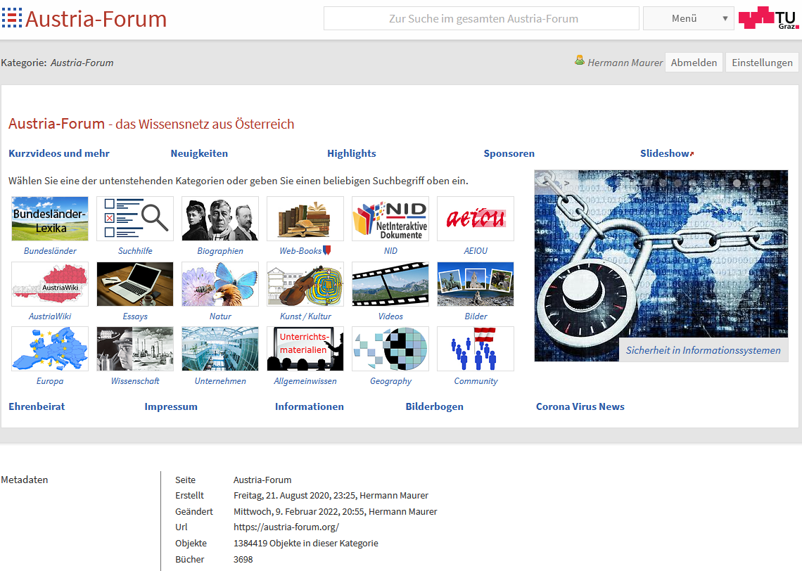
Abschnitt 3: Beispiele von Anwendungen
Die Website Austria-Fourm.org war das ganze Jahr 2021 24 Stunden pro Tag in Betrieb und hatte im Durchschnitt täglich mehr al 10.000 Seitenabrufe. Die Anzahl der Multimediaobjekte wuchs in einem Jahr um mehr als 110.000 Objekte. Dafür war auch das Wachstum an digitalen Büchern verantwortlich, vor allem um über 200 NID Bücher auf zurzeit über 300. Zusammen mit den Web-Books, d.h. digitalen Bücher die mit der Vorgängertechnologie von NID erstellt wurden, liegen im Austria-Forum zurzeit 3719 digitale Bücher bzw. Dokumente zusätzlich zu den umfangreichen normalen WWW Angeboten.
Abb. 1 zeigt die Einstiegsseite des Austria-Forums
Abb.1: Aktuelle Einstiegsseite des Austria-Forums.
Abb.1: Aktuelle Einstiegsseite des Austria-Forums.

Slide 5
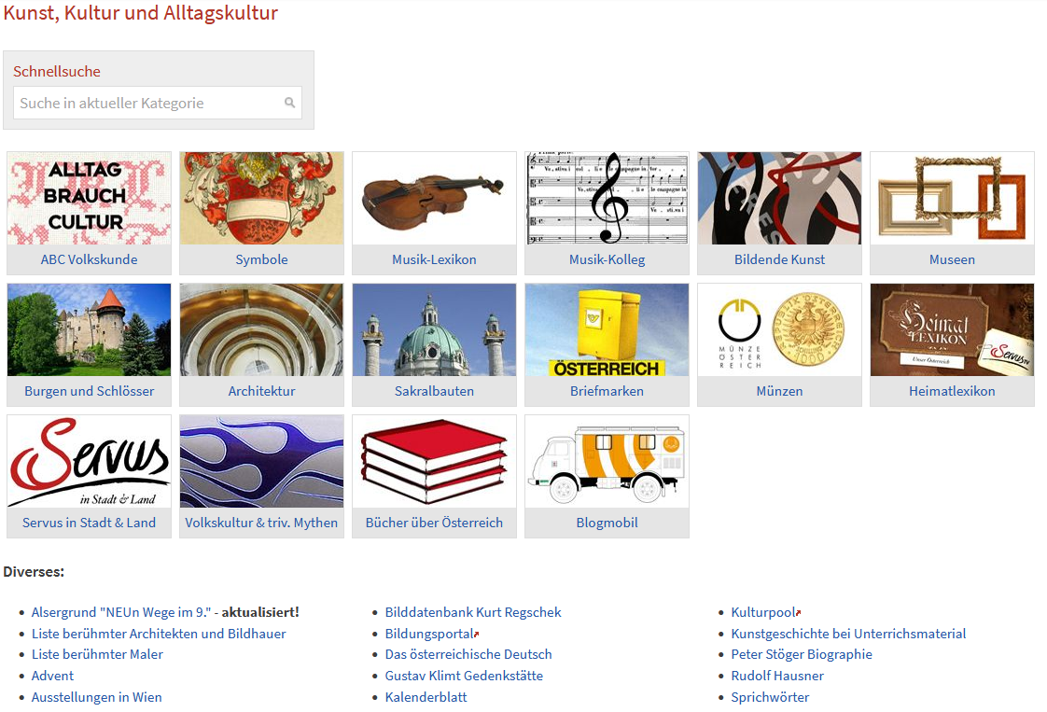
Daraus ist ersichtlich, dass neben den Kategorien Web-Books und NID Dokumenten noch 16 weitere Kategorien, oft mit vielen Unterkategorien angeboten werden. Abb. 2 zeigt die Unterkategorien der Kategorie Kunst/Kultur. Viele Unterkategorien haben selbst weitere Unterkategorien. Zudem werden diverse Links angeboten. Etwa zu „Kurzvideos und Mehr“ (Abb.3) oder zu umfangreichen „Informationen“ (Abb. 4.)
Abb.2.: Unterkategorie Kunst und Kultur

Slide 6
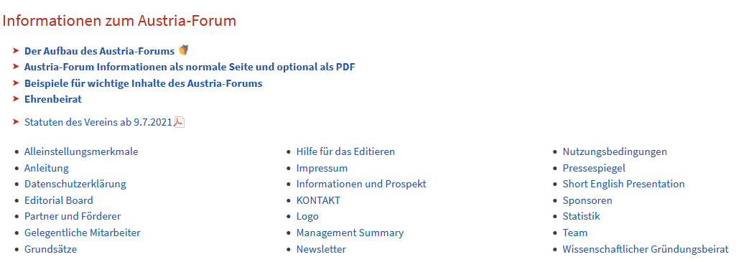
Abb.3.: Kurzvideos und mehr
Abb. 4.: Informationen zum Austria-Forum

Slide 7
Besonders interessante Fortschritte wurden bei Net-Interaktiven Dokumenten (NID) gemacht.
Im Prinzip sind dies digitale Bücher bzw. Dokumente, in die man an jeder Stelle Texte, Links, Bilder, Clips einfügen oder Fragen stellen und Diskussionen beginnen kann, u.v.m.
Bei Interesse siehe die Beschreibung der umfangreichen Möglichkeiten bzw. Anwendungsbereiche auf https://nid.iicm.tugraz.at/Home/ViewBook/411 und https://nid.iicm.tugraz.at/Home/ViewBook/497/65/view
Abb.5 zeigt den Teil der Einstiegsseite des NID Servers der TU Graz. Im Rahmen des Projektes wurden vor allem auch erste Ansätze zur automatischen Verlinkung von normalen WWW Beiträgen und Seiten in digitalen Büchern gemacht.
Dies sei an Hand einiger Beispiele hier gezeigt.
Auf der Seite https://austria-forum.org/af/AEIOU/Barock des Austria-Forums zum Thema Barock in Österreich findet sich ein Link auf das Buch „Das 1x1 der Möbelantiquitäten“, und weist natürlich auf eine Buchseite, die mit Barockmöbeln zu tun hat. Es ist dies die Seite https://nid.iicm.tugraz.at/Home/ViewBook/538/103/view von der ein Ausschnitt in Abb.6 gezeigt wird.
Abb.5.: Einstiegsseite des zurzeit größten NID Servers, https://nid.iicm.tugraz.at/

Slide 8
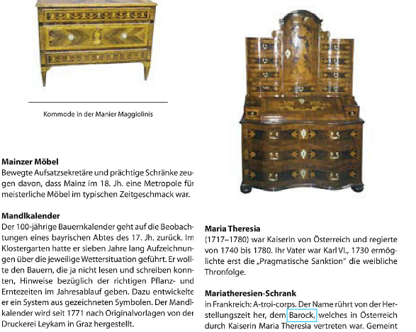
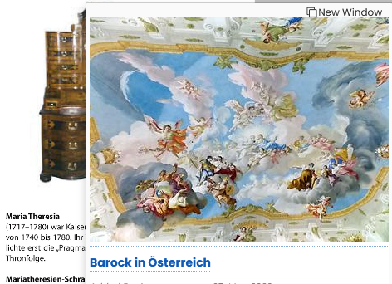
Hier und auf den Folgeseiten des Buches werden Barockmöbel vorgestellt. Man beachte, dass das Wort „Barock“ rechts unten blau umrahmt ist. Hier wurde also nachträglich was hinzugefügt: Mit „mouse-over“ erhält man das in Abb.7 Gezeigte.
Abb.6.: Teil der Buchseite
Abb.7: Mit „mouse-over“ dem blau umrahmten Wort Barock erhält man ein Barockbild und einen Link zum Austria-Forum Artikel „Barock in Österreich“
D.h. der Artikel verlinkt auf eine passende Buchseite, und umgekehrt, die Buchseite auf den Artikel.

Slide 9
Es gibt inzwischen mehrere NID Bücher mit ähnlichen Verlinkungen. Eines der größten Beispiele ist das Buch „Bilder und Geschichten aus Graz—und mehr“ wo von über 200 Seiten auf ca. 400 Beiträge im Austria-Forum verwiesen wird.
Das Buch über den Wiener Türkenschanzpark https://nid.iicm.tugraz.at/Home/BookDetail/243 zeigt zwei andere Anwendungsmöglichkeiten: Auf der Seite 1 kann man die nachträglich eingefügten Bilder der Verfasser sehen, auf Seite 13 eine Anregung eine Benutzers, auf die der Verfasser dieses Berichtes mit einem Link auf alle Wienbelagerungen reagiert hat.
Die Möglichkeit, vorhandenes digitales Material zu ergänzen ergibt sehr gute Anwendungen im Unterrichtsbereich, sei es in Schulen oder Universitäten. Schüler bzw. Studierende werden aufgefordert, zu Themen in Unterlage und dem WWW zu recherchieren und die Rechercheergebnisse direkt oder über Links in das Unterrichtsmaterial einzubinden. Ein Beispiel im schulischen Bereich zeigt Abb.8 , wo ein Schüler den Text über den Treibhauseffekt mit einer guten Grafik ergänzte, siehe mehr auf https://nid.kinderphilosophie.at/Home/ViewBook/253/2/view
Abb. 8.: Ein Beitrag über den Treibhauseffekt, ergänzt durch eine Grafik die ein Schüler „entdeckte“.
Ein Beispiel im universitären Bereich ist das 2.000 Seiten (17 bändige) Werk des Architekturprofessors Hasso Hohmann an der TU Graz, siehe https://nid.iicm.tugraz.at/Home/Collections/2 .
Das Werk wurde von den Studierenden nach entsprechend Recherchen ergänzt wurde und dies als Teil ihrer Leistung angerechnet. Die Bände sind aus urheberrechtlichen Gründen für die Öffentlichkeit gesperrt, eine vorübergehende Öffnung ist für Einzelpersonen durch eine Mail an hmaurer@iicm.edu aber möglich.
Es gibt noch viele andere im Lauf des Jahres 2021 durch das Projektteam entstandene Anwendungen. Ein weiteres ganz anderes Beispiel mag genügen. Abb. 9 zeigt den Ausschnitt einer Landkarte des nordöstlichen Teils der Steiermark. Indem man eines der blau umrandeten Rechtecke mit der Maus berührt, erhält man zu dieser Gegend ein Bild und umfangreiche Informationen, wie es in Abb.10 am Beispiel Hallstatt gezeigt wird.

Slide 10
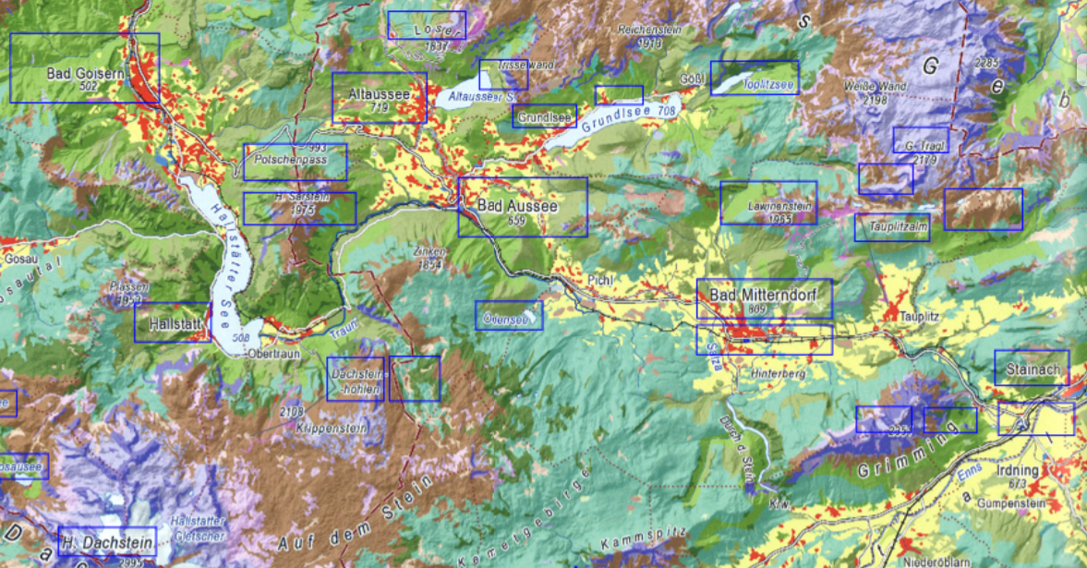
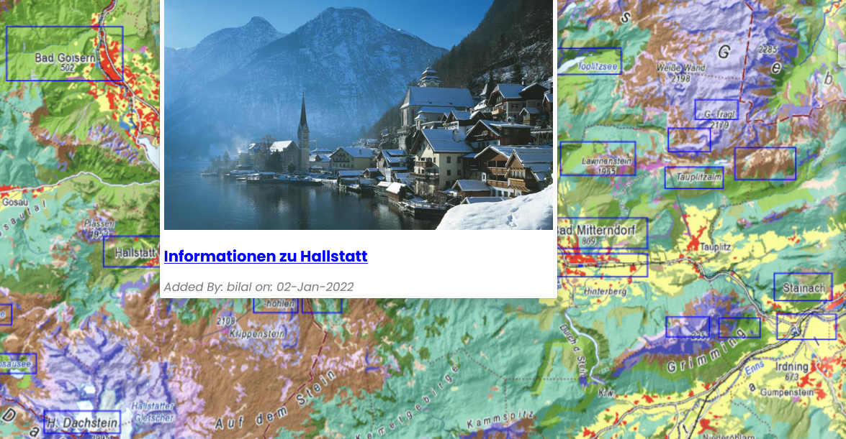
Abb.10.: Zu jeder angezeigten Stelle können Informationen abgerufen werden. Ein Klick auf „Informationen zu Hallstatt“ führt zum umfangreichen Beitrag über Hallstatt im Austria-Forum auf https://austria-forum.org/af/AEIOU/Hallstatt .
Abb. 9: Ausschnitt einer Landkarte, die man mit „mouse over“ erkunden kann, etwa indem man (wie mit dem roten Pfeil gezeigt) die Maus zu Hallstatt führt

Slide 11
Abschnitt 4: Zukünftige Entwicklungen Auf WWW Seiten und in machen digitalen Büchern/Dokumenten ist es möglich, Textstellen zu markieren, und dort Links auf andere Materialien hinzuweisen.
NID ging von Anfang an weit darüber hinaus, weil man nicht nur Links, sondern auch Textpassagen oder multimediale Informationen einbetten kann.
Ganz neue Möglichkeiten bietet NID insofern, als man auch an jeder Stelle eines Bildes eine Annotation anbringen kann. Damit ist es nicht nur möglich, Teile eines Bildes beliebig genau zu beschreiben und weitere Informationen einzubringen, sondern man kann auch zu jedem Detail eine Frage stellen und eine Expertenantwort erhalten.
Durch die Möglichkeit, beliebige Benutzergruppen zu definieren, kann man Annotationen gezielt für gewisse Gruppen zur Verfügung stellen.
Bei den zukünftigen Entwicklungen von NID ist auch vorgesehen, dass man auch bei der Navigation Benutzergruppen berücksichtigen kann (d.h. manche Benutzer sehen ganze Seiten nicht, weil sie z.B. für diese Gruppe nicht angebracht/interessant sind, oder weil urheberrechtlich geschützte Materialien zwar einer beschränkten Gruppe für Ausbildungszwecke nach österreichischen Gesetzen zur Verfügung gestellt werden dürfen, aber nicht der gesamten Öffentlichkeit).
Ferner wird sichergestellt, dass man Dokumente (Bilder) in ganz verschiedenen Präsentationen verwenden kann, wobei Annotationen auf Wunsch in allen Präsentationen sichtbar sind.
Ein kleines Beispiel mag erklären, was das bedeuten kann.
Nehmen wir an, wir haben eine Sammlung von digitalen Kunstwerken. Dann können sich bei einigen Bildern Annotationen zur Technik, zu gezeigten Details, usw. anbieten. Diese sind dann in jeder Präsentation abrufbar, gleichgültig ob es sich um die Präsentation „Landschaftsmalerei der letzten 3 Jahrtausende“ oder „Landschaftsmalerei in der Renaissance“ oder „Landschaften im Werk von van Gogh“ handelt.
Präsentationen lassen sich durch zusätzliche digitale Objekte ergänzen oder bestehende können ersetzt oder entfernt werden.

Slide 12
Zum Abschluss sei noch auf zwei große Anwendungen hingewiesen, die das Werkzeug Annotation stark benutzen.
Da ist einerseits eine sehr umfangreiche Darstellung von Teilen von Graz (204 Seiten mit ca. 400 Annotationen) „Bilder und Geschichten aus Graz – und mehr“ https://nid.iicm.tugraz.at/Home/BookDetail/148. Bemerkenswert ist dabei auch, dass man durch andersfärbige Links hinweist, wo auch Videoclips angehängt sind und dass mit einem roten ? einige Frage-Antwort Dialoge eingebaut sind (siehe etwa die Seite 9 für Videos, und die Seiten 16 oder 24 für Fragen/Antworten).
Beides wird noch ausgebaut und eine Erweiterung durch Darstellung der Schätze in den Grazer Museen ist angedacht.
Als zweites Beispiel mögen die „Wegmarken“ https://nid.iicm.tugraz.at/Home/BookDetail/557 dienen, etwa Seite 21.
In dieses Werk werden nicht nur noch unzählige Annotationen eingefügt, sondern auch Verweise zu Teilen des Werkes von Beiträgen des Austria-Forums, sondern es ist auch vorgesehen, eine Landkarte der Bezirke zu zeigen, auf denen die Stellen mit Wegmarken durch eine Markierung zu der entsprechenden Buchseite führen, wobei Abb.9 und 10 ja eine solche erste Landkartenanwendung zeigen.
Andersfarbige Markierungen können auch auf andere Arten von Objekten (von Ausflugszielen, zu Museen, zu Veranstaltungen, zu speziellen Ereignissen, usw.) führen, wobei die jederzeitige einfache Änderungsmöglichkeit wesentlich ist.
Weitere Anwendungen von NID für die modulare Präsentation von z.B. Kunstwerken oder Fotosammlungen sind angedacht.

